Slide 1
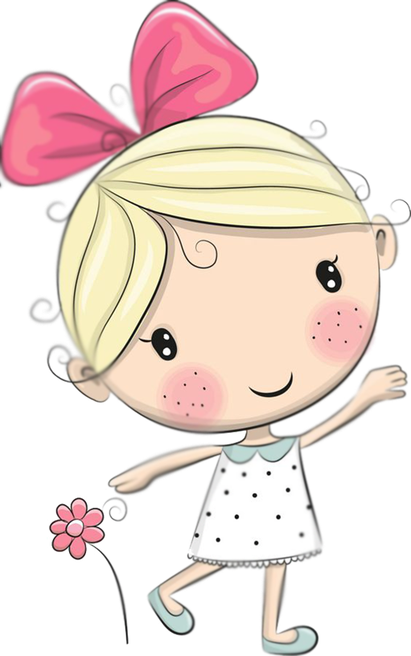
Witajcie Kochani !
Mam na imię Karolinka. Cieszę się, że mogę Was poznać. Czekałam na Was, ponieważ chcę Wam dziś opowiedzieć o mojej Rodzinie. Wiecie dlaczego? 15 maja obchodzimy Międzynarodowy Dzień Rodziny. To takie wielkie święto wszystkich rodzin na świecie, także Waszej. Przygotowałam dla Was kilka zagadek, usiądźcie wygodnie razem ze swoimi bliskimi – świętujmy i bawmy się razem.
Kocham
moją
rodzinę

Slide 2
Kto nas kocha tak jak nikt
i ochrania całym sercem?
I do kogo można przyjść
z każdym smutkiem jak najprędzej?

Slide 3
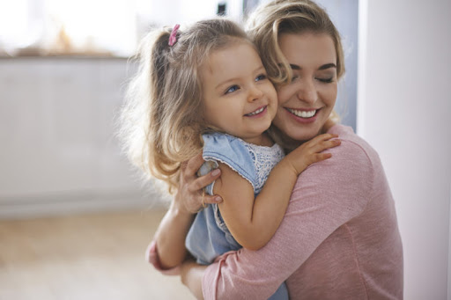
MAMA
MA- MA

Slide 4
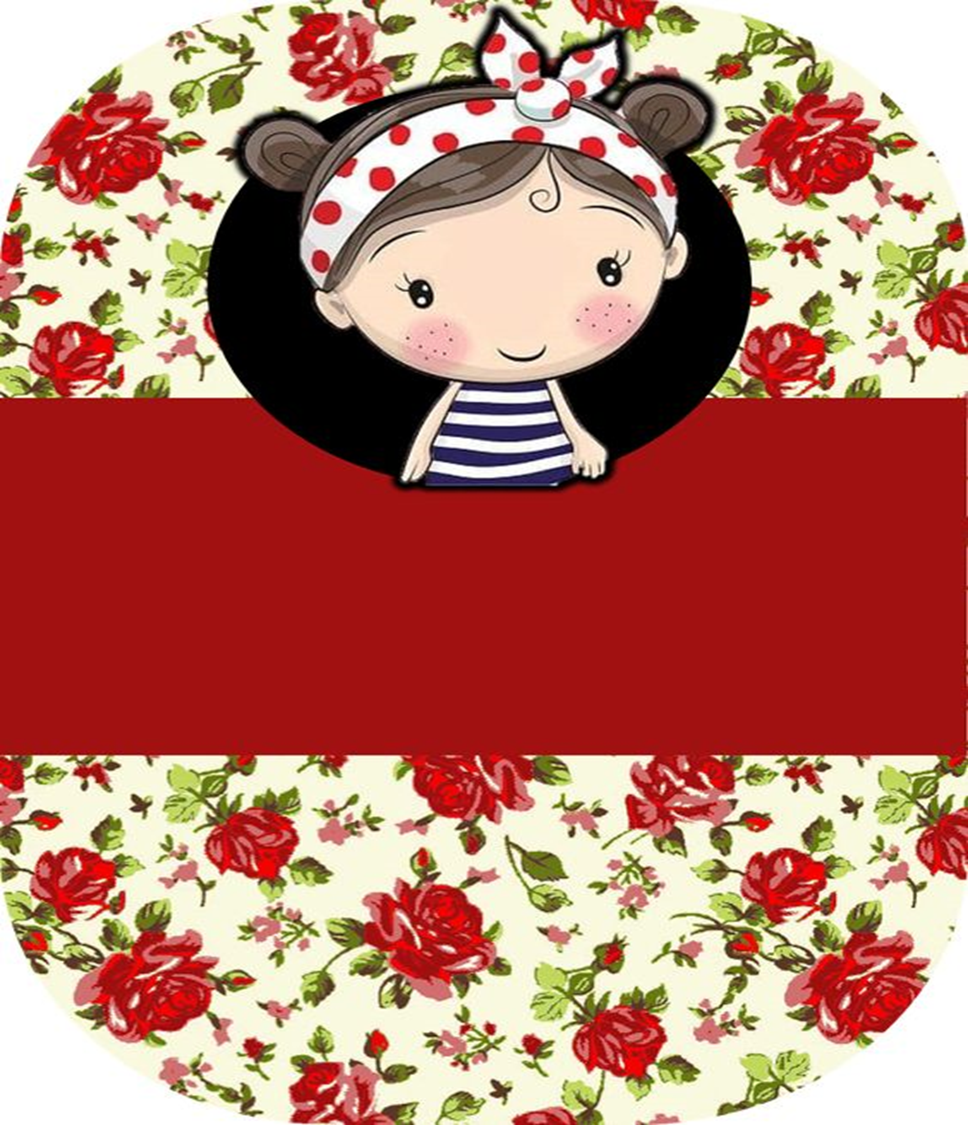
Kto tak doskonale gwoździe wbijać potrafi ?
Mimo, że czasami w palec młotkiem trafi!
Kto na piłce nożnej i na boksie zna się.
Lepiej niż marynarz na swoim kompasie? Kto nie umie nigdy zawiązać krawata?
To po prostu nasz kochany…

Slide 5
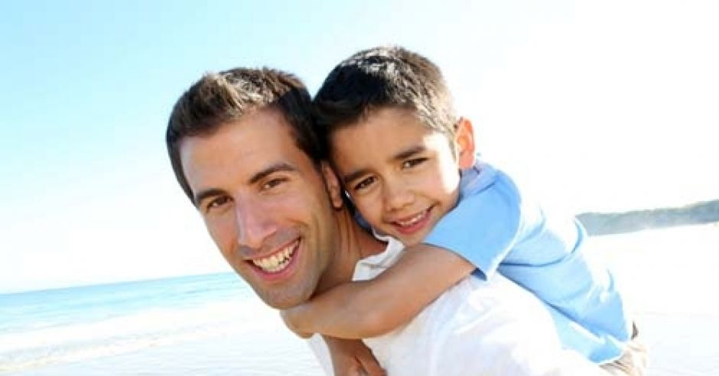
TATA
TA- TA

Slide 6
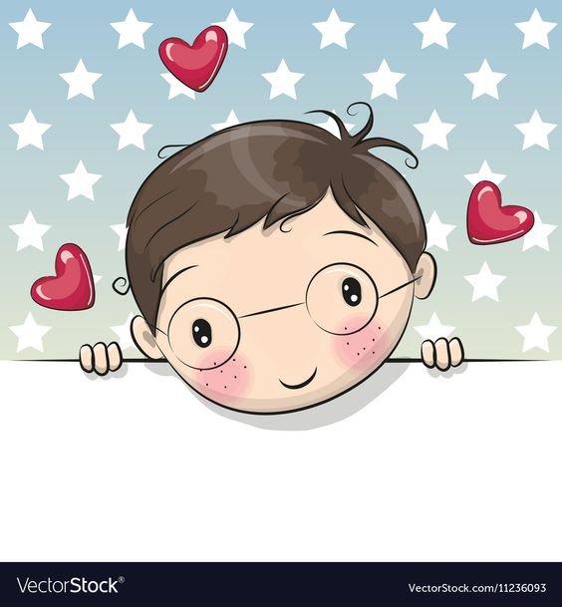
Jest jak dobra wróżka - posiedzi obok łóżka, opowie bajeczkę przed snem i zawsze sprawia, że dużo jem.
Ma czarodziejską moc zapewne i dzisiaj zmienia się w Królewnę. To mama mojego taty i mojej mamy- bardzo ją kochamy.

Slide 7
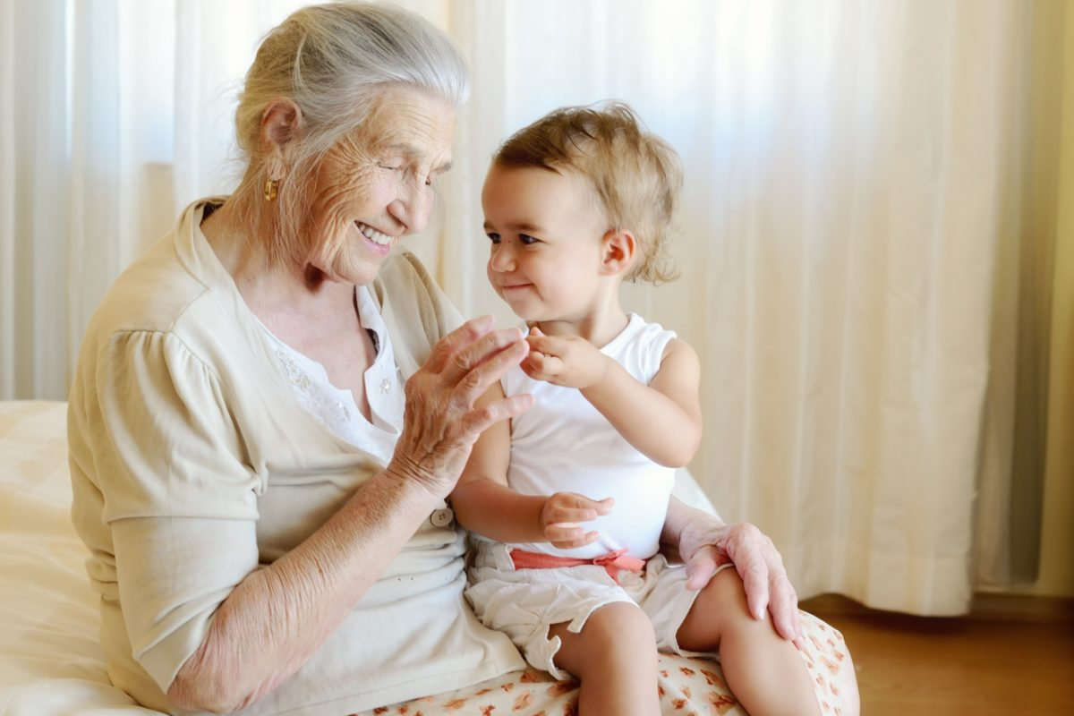
BABCIA
BAB- CIA

Slide 8
Kto ci powie o dawnych latach- tych lat naoczny świadek. Jak kraj nasz rośnie, jak ludzie rosną opowie ci twój…

Slide 9
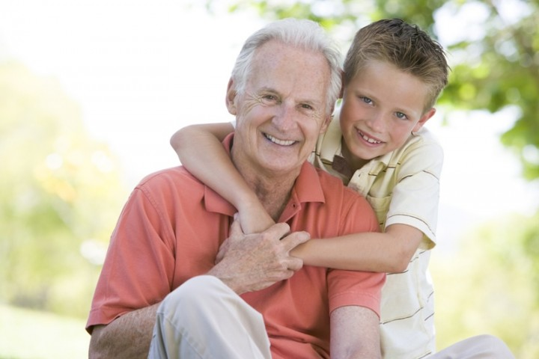
DZIADEK
DZIA- DEK

Slide 10
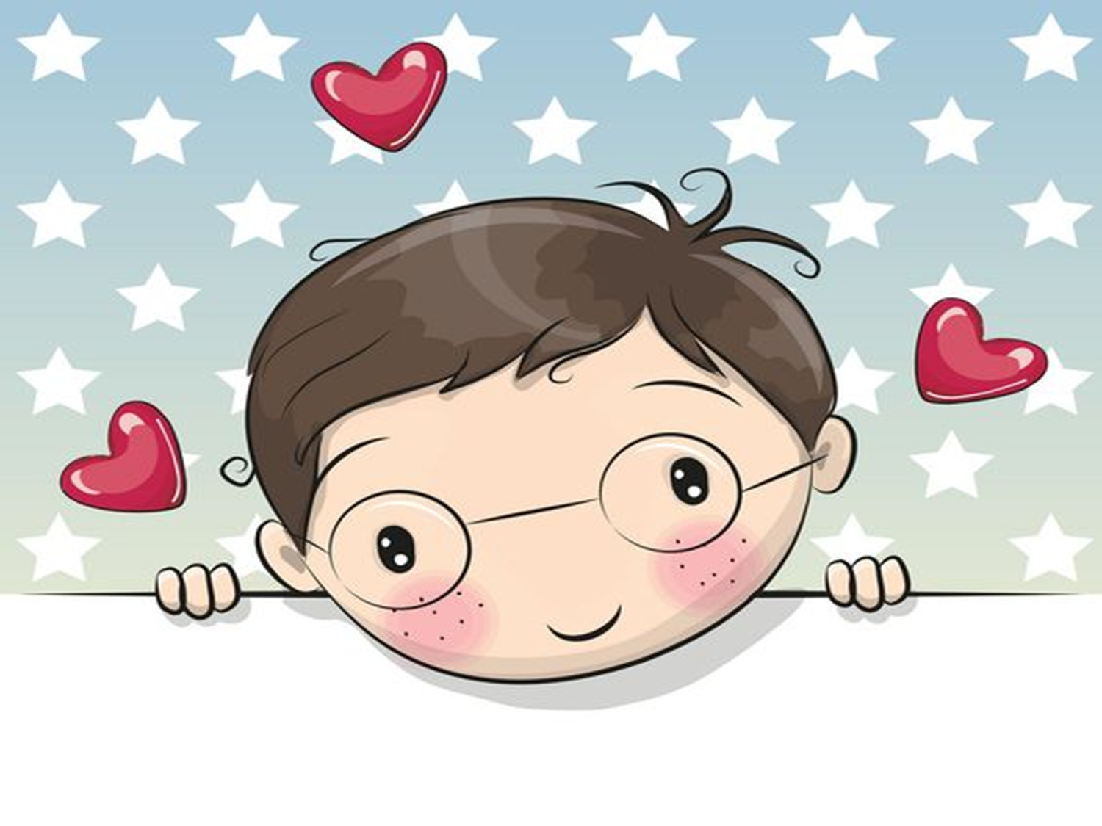
Ta dziewczyna i ten chłopak jedną mamę mają. Odgadnij i powiedz prędko: jak ich nazywają?

Slide 11
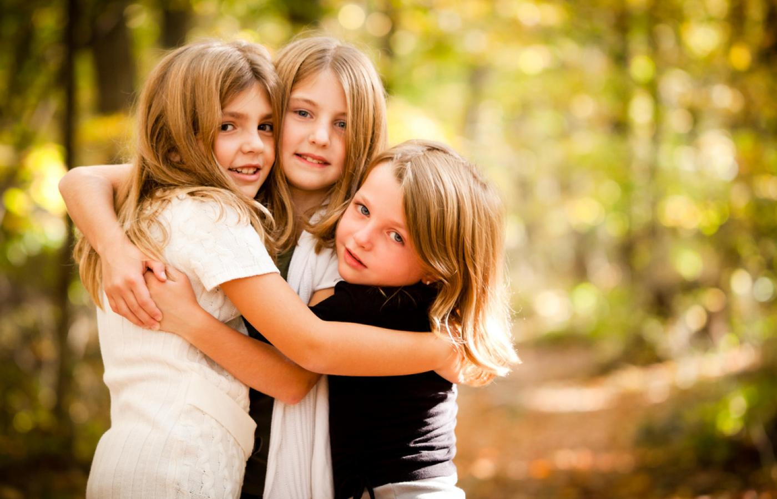
RODZEŃSTWO
RO- DZEŃ- STWO

Slide 12
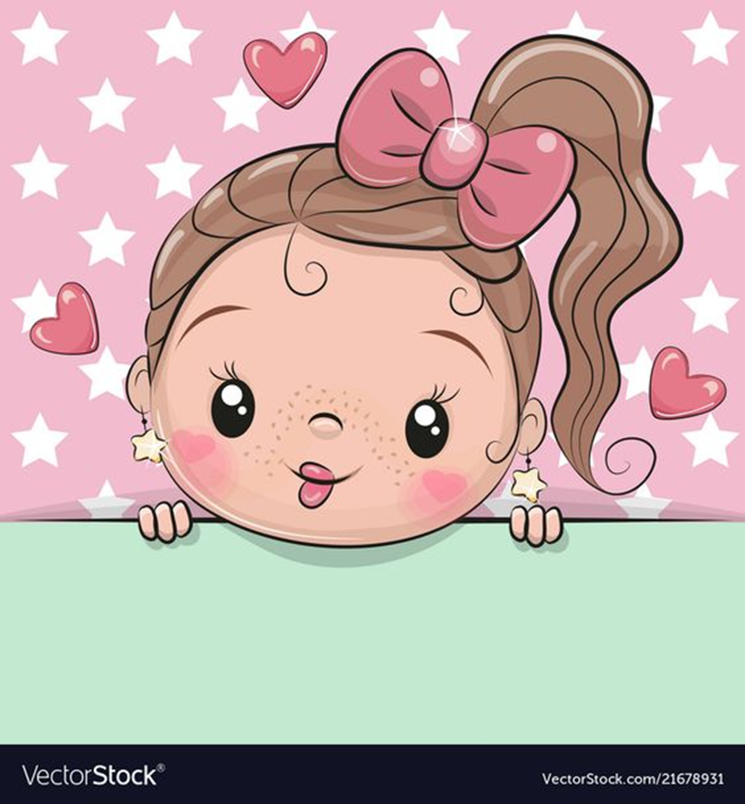
To jest zagadka łatwa i prosta: kim jest dla Ciebie twej mamy lub taty siostra?
Jak się zwracamy do brata taty lub mamy?

Slide 13
CIOCIA
CIO- CIA
WUJEK
WU- JEK

Slide 14
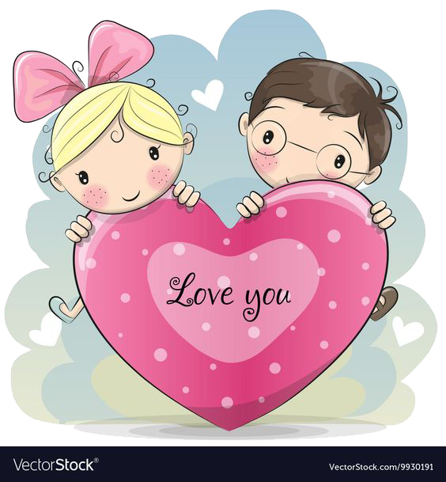
Świetnie poradziliście sobie ze wszystkimi zagadkami,
jestem z Was dumna!
Pamiętajcie, że Wy także jesteście częścią swojej rodziny.
Jesteście bardzo ważnymi i cudownymi dziećmi.
Tak wiele osób Was kocha i cieszy się, że jesteście przy nich.

Slide 15
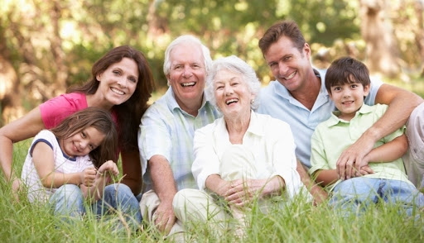
Odpowiedzcie na pytania:
Czy wiecie dlaczego rodzina jest taka ważna?
Kto wchodzi w skład Waszej rodziny?
Co najbardziej lubicie razem robić?

Slide 16
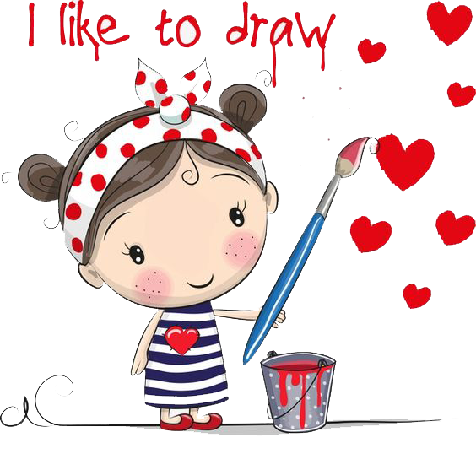
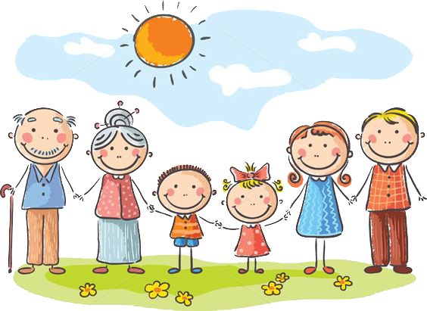
Namalowałam dziś obrazek mojej rodziny. Podoba Ci się? Bardzo się starałam.
Może i Tobie udałoby się coś narysować lub namalować swoim bliskim z okazji dnia rodziny?

Slide 17
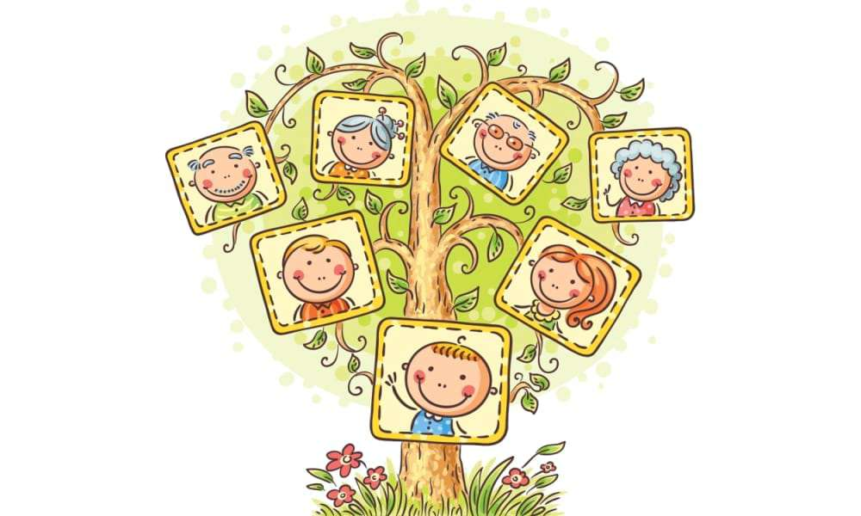
Wczoraj zapytałam Mamusi czy wie co to drzewo genealogiczne. A wy wiecie co to takiego?
To takie specjalne drzewko, które pokazuje wszystkich członków rodziny – zaczynając od tych, którzy żyli dawno temu – a kończy się na najmłodszych osobach z rodziny.
Może i Ty wykonasz swoje drzewo genealogiczne?

Slide 18
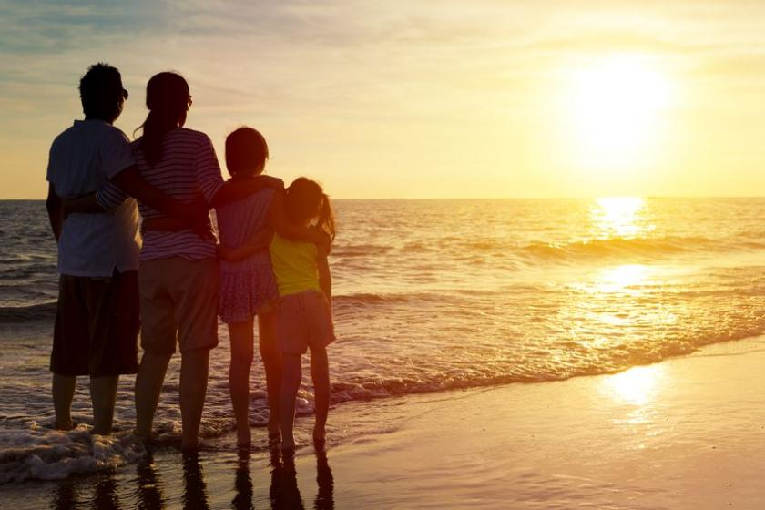
Usiądź dziś wygodnie ze swoimi bliskimi na kanapie, weźcie ulubioną grę planszową lub książkę.
Czytajcie razem, grajcie, zróbcie szalone łaskotki, rozdawajcie mnóstwo buziaków, tak wiele jak bardzo się kochacie.
A do tych, którzy nie mogą być dziś z Wami koniecznie zadzwońcie i powiedzcie jak mocno ich kochacie.

Slide 19
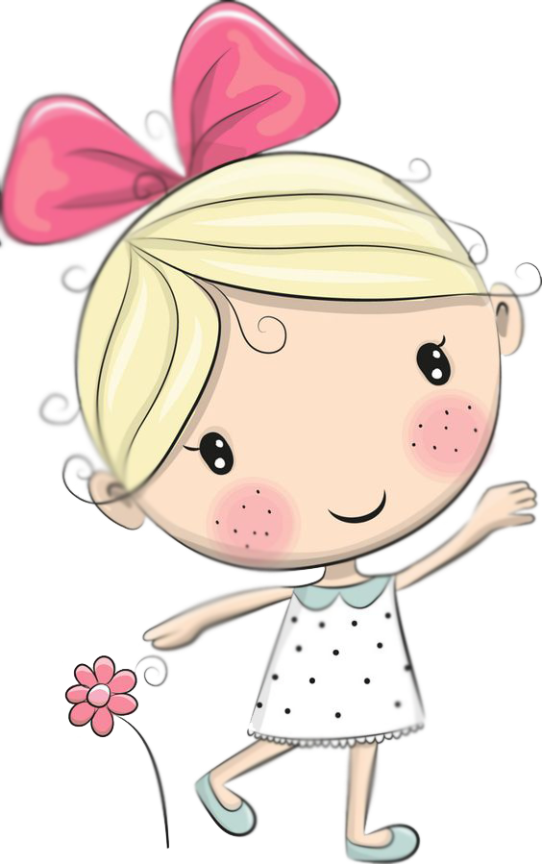
Czerwony – jak miłość w rodzinie
Pomarańczowy – nigdy nie przeminie.
Żółty jak słońce, które daje mama.
Zielony jak siostra roześmiana.
Niebieski jak Tata co w niebo patrzył dziś.
Granat – jak mój pluszowy miś.
Fiolet – mojej Babci cudne oczy.
Rodzina to tęcza – nic nas nie zaskoczy !!!

